Slide 1

TRƯỜNG TIỂU HỌC ĐOÀN NGHIÊN
Chào mừng quý thầy, cô giáo về dự giờ
MÔN: TOÁN
LỚP : 2C
Giáo viên : Trương Thị Bích
Năm học: 2022- 2023

Slide 2
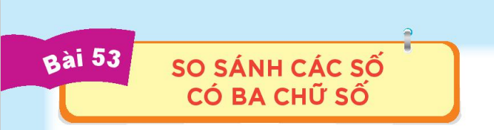


TRANG 58

Slide 3


KHÁM PHÁ

Slide 4
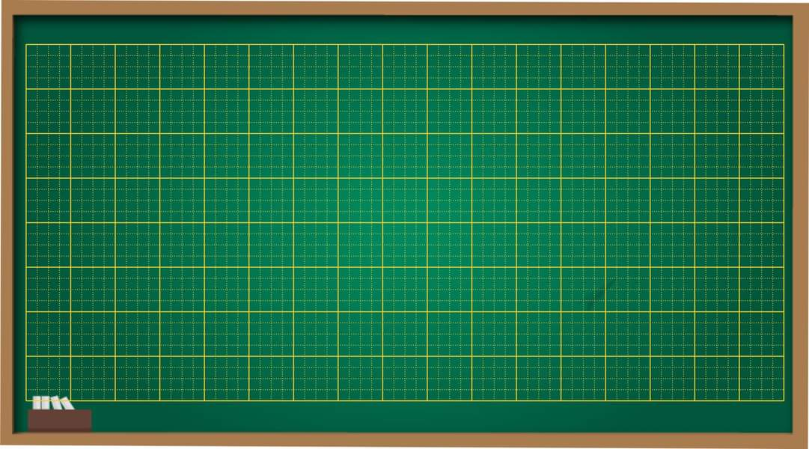
Thứ ba ngày 14 tháng 3 năm 2023
Toán
So sánh các số có ba chữ số

Slide 5
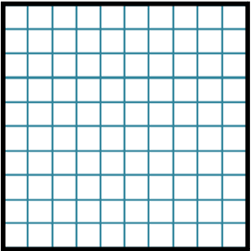
a)
237 > 233
233 < 237
b)
>
233
7
3
237
328 < 338
338 > 328
2
<
328
338
3

Slide 6
c)
213 > 134
134 < 213
>
134
213
1
2

Slide 7
Quy tắc so sánh:
Đầu tiên so sánh số trăm: Số nào có số trăm lớn hơn thì số đó lớn hơn.
432 > 241
Cùng số trăm, so sánh số chục: Số nào có số chục lớn hơn thì lớn hơn
365 > 327
Cùng số trăm, cùng số chục: Số nào có số đơn vị lớn hơn thì lớn hơn.
143 > 140
Cùng số trăm, cùng số chục, cùng số đơn vị : Thì hai số đó bằng nhau.
542 = 542

Slide 8
HOẠT ĐỘNG

Slide 9
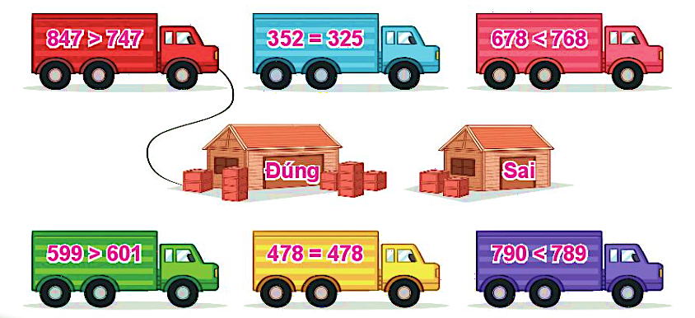
1
Đ/ S?

Slide 10
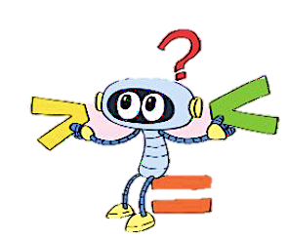
> , < , = ?
2
215 218
>
<
587 507
?
?
>
392 239
258 258
?
=
?
<
767 777
858 585
>
?
?

Slide 11
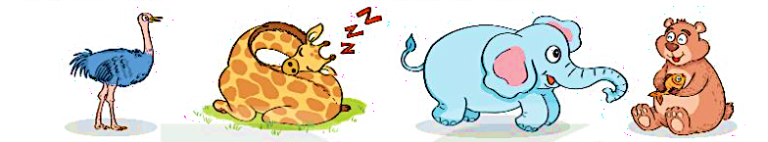
3
Cho biết số đo chiều cao của 4 con vật:
Đà điểu:213cm
Hươu cao cổ: 579 cm
Gấu: 274 cm
Voi: 396 cm
Trong các con vật đó:
- Con vật cao nhất là:
- Con vật thấp nhất là:
Hươu cao cổ
Đà điểu

Slide 12
3
Cho biết số đo chiều cao của 4 con vật:
Đà điểu:
213 cm
Hươu cao cổ: 579 cm
Voi: 396 cm
Gấu: 274 cm
b) Tên các con vật theo thứ tự từ thấp nhất đến cao
nhất là:
Đà điểu,
gấu nâu,
voi,
hươu cao cổ.

Slide 13
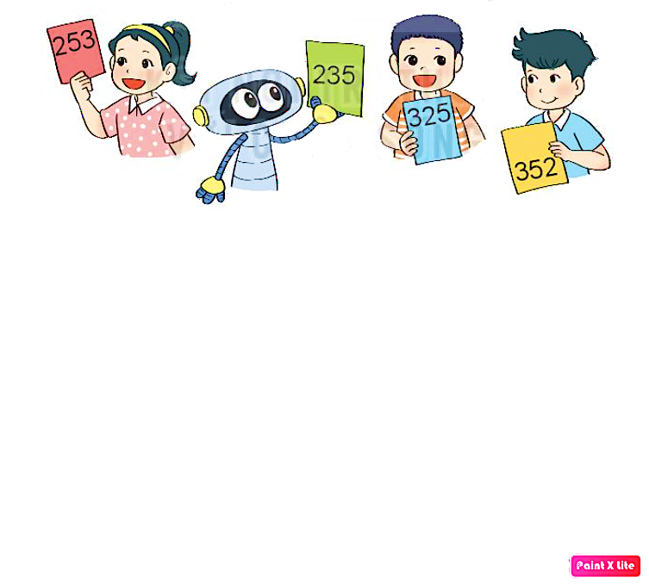
4
Từ ba tấm thẻ ghi các số 2, 3 và 5, mỗi bạn đã tạo ra một số có ba chữ số rồi viết ra giấy:
Trong bốn số trên:
Số nào lớn nhất:
Số nào bé nhất:
b) Hãy tạo một số lớn hơn bốn số trên.
352
235
523,
532

Slide 14

Chúc quý thầy cô sức khỏe
Chúc các em
Chăm ngoan
Học giỏi
HOÏC GIOÛI

